Slide 1
LEAGUE OF LEGENDS
Um jogo para todos.
Isaque Cruz dos Santos

Slide 2
HISTORY LEGENDS
1
História dos Campeões
3
Mini-Game
5
Ranking das Histórias mais lidas
2
História das regiões
4
Suporte.

Slide 3

Ferramenta de Suporte

Slide 4
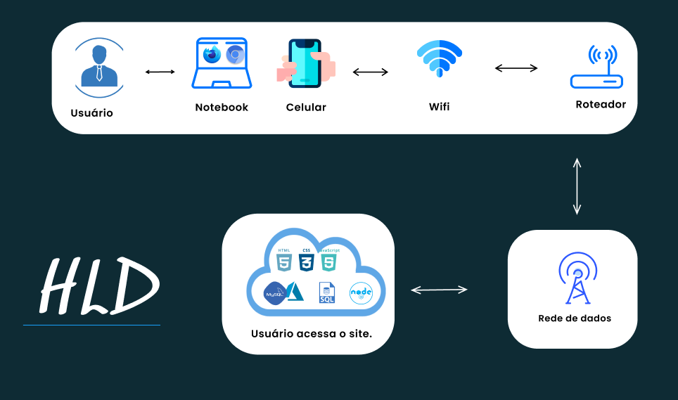

Slide 5
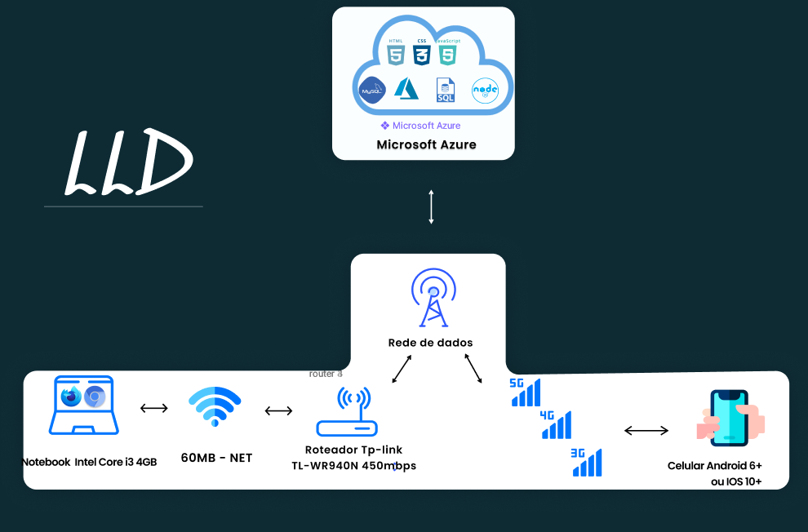






Slide 6

Trello

Slide 7

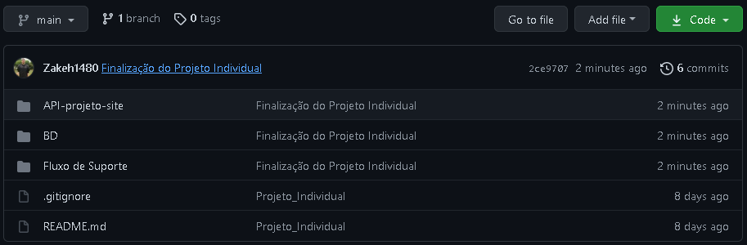

Slide 8
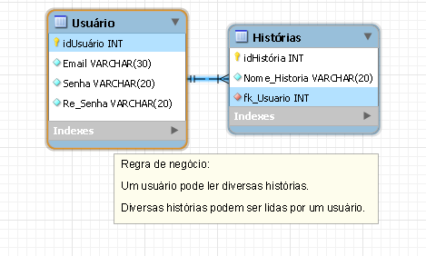
Banco de Dados 1-N

Slide 9
Qual a minha maior superação na realização desse desafio ?
Qual foi a minha maior dificuldade?
Há quem devo minha gratidão ?
Valores
Foco
Paciência
Coragem

Slide 10
Muito obrigado !

